Slide 1
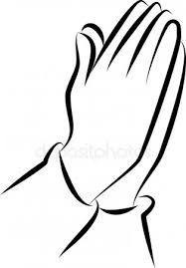
Isten hozott!!
Dicsértessék a Jézus Krisztus!
Mindörökké, Ámen!
A mai hittanórán az Oltáriszentséggel kezdünk megismerkedni
IMA
Kattints rá! Hallgasd meg! Tápláló szent kenyér...

Slide 2
Oltáriszentség
Nézd meg a következő kis filmeket!
Kattints rá! Nézd meg! Utolsó vacsora
Kattints rá! Nézd meg! Utolsó vacsora-film

Slide 3
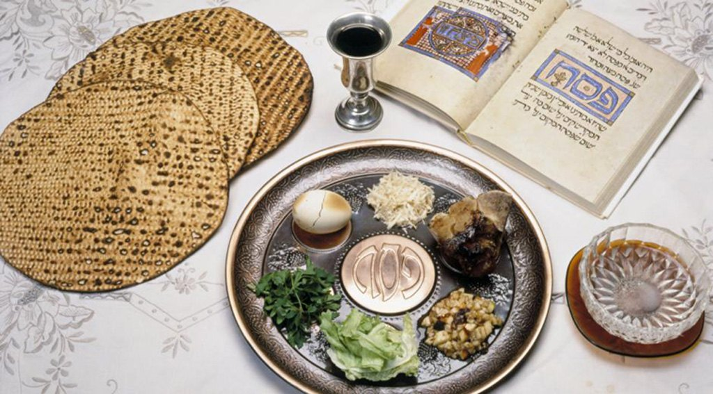
Húsvéti vacsora
A húsvétot Jézus is ünnepelte. Ez volt az un. PÁSZKA- a kovásztalan kenyér ünnepe. Ő és a zsidó nép az egyiptomi fogságból való szabadulást ünnepelték. (Tudod: Mózes, Fáraó, Kivonulás, a bárány vére az ajtófélfán, kovásztalan kenyér)

Slide 4
Húsvéti vacsora
Ez a húsvéti vacsora, amiről ma beszélünk viszont különleges volt, mert
Jézus utolsó étkezése ,vacsorája volt a szenvedése előtt, vagyis a napját is tudjuk: Nagycsütörtök
A vacsora egy ponton eltért a hagyományos zsidó húsvéti vacsorától: Jézus a kenyeret és a bort a saját testévé és vérévé teszi titokzatos módon
Jézus a teste és vére által örök, felbonthatatlan szövetséget köt- ő az Isten az emberekkel a megváltó halála, vére által

Slide 5
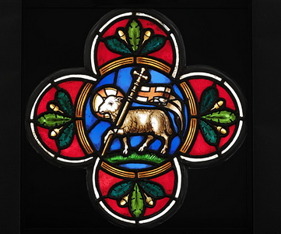
Húsvéti vacsora
Ő az a bárány (miként az egyiptomi szabadulás idején) akinek a vére megment.
Már nem az egyiptomi fogságból kell megmenekülnie a zsidóságnak, hanem az egész emberiségnek a bűn fogságából.
Jézus az Isten báránya
Kattints rá! Hallgasd meg! Isten báránya

Slide 6
Az oltáriszentség
Az oltáriszentség tehát nem más:
Jézus teste és vére a kenyér és bor színe alatt (vagyis formájában, képében)
Nagyon fontos: Jézus valóságosan jelen van a kenyérben és borban egészen és osztatlanul, istenségével, emberségével. Ezért szent!!!
Az oltáriszentségek EUCHARISZTIÁNAK (ejtsd: eukarisztiának)

Slide 7
Ima
Kattints rá! Hallgasd meg! Én Uram, én Istenem

